Slide 1
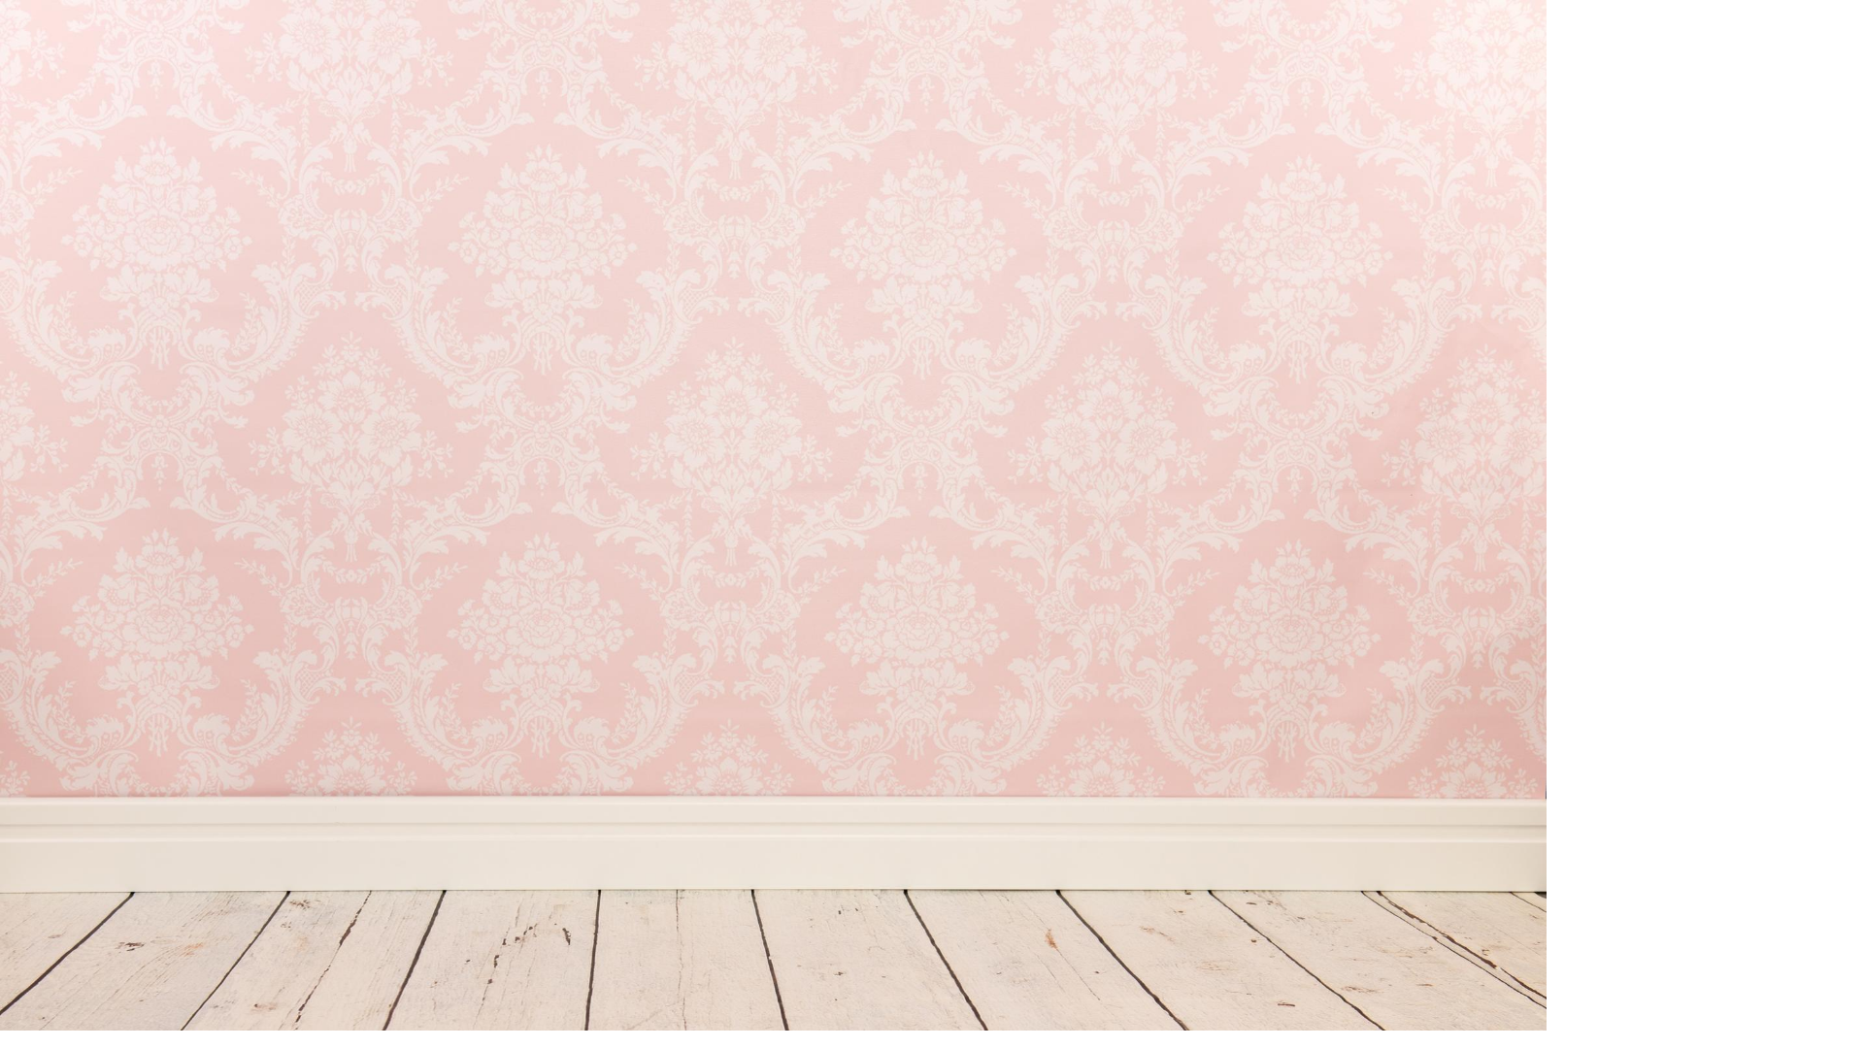


Slide 2


Slide 3


Slide 4
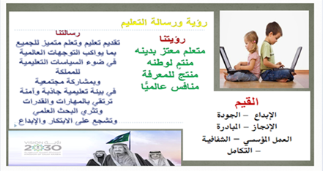

Slide 5
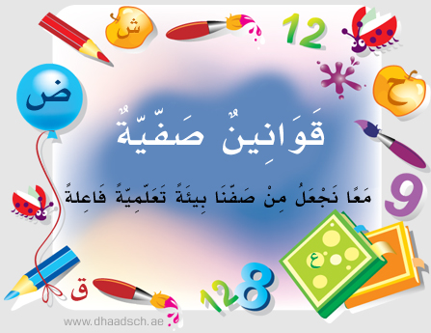

Slide 6
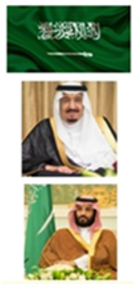
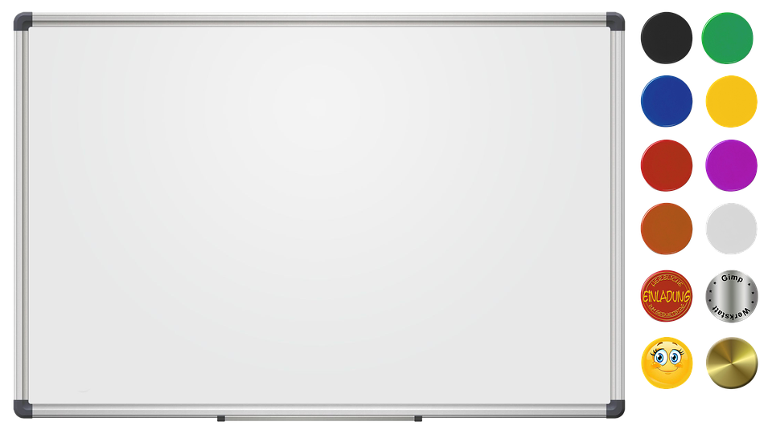

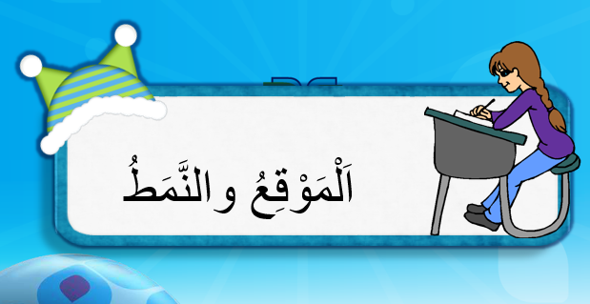
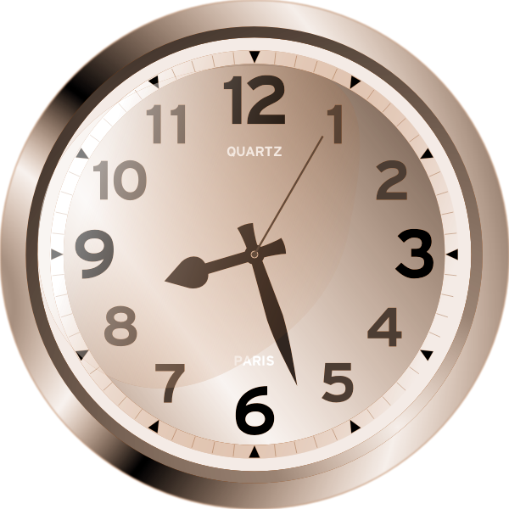


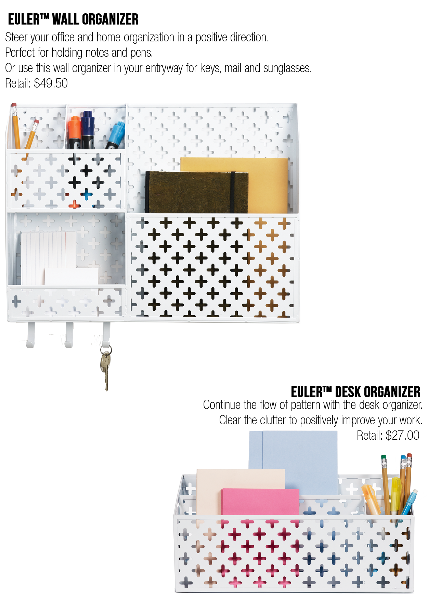

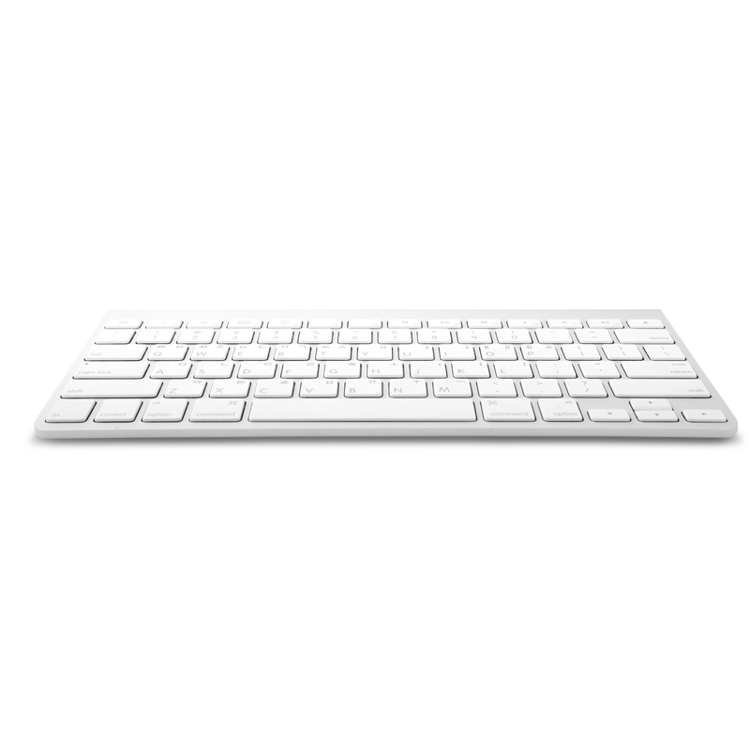
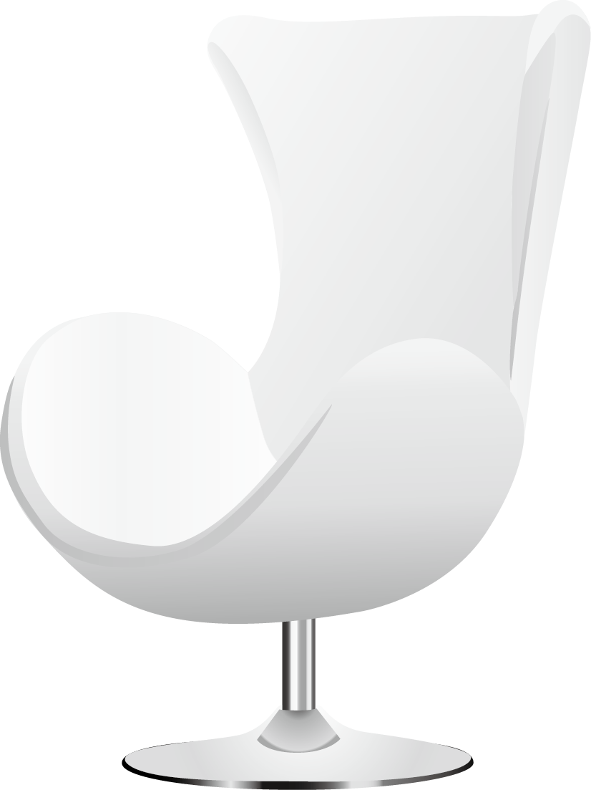

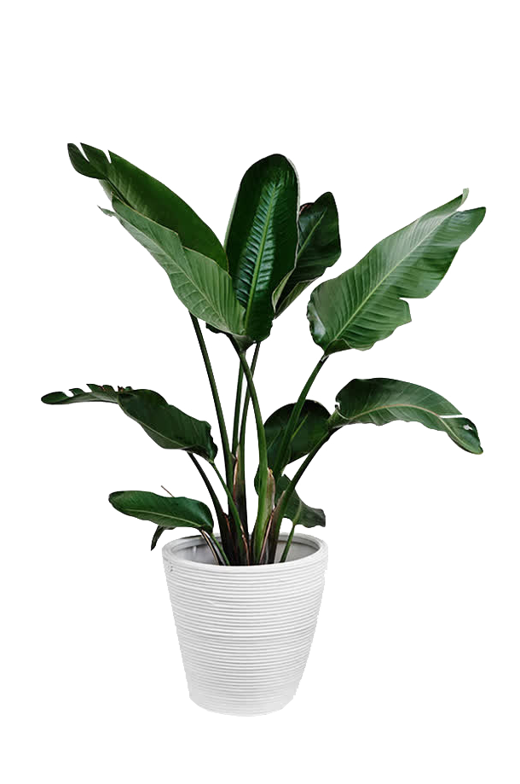
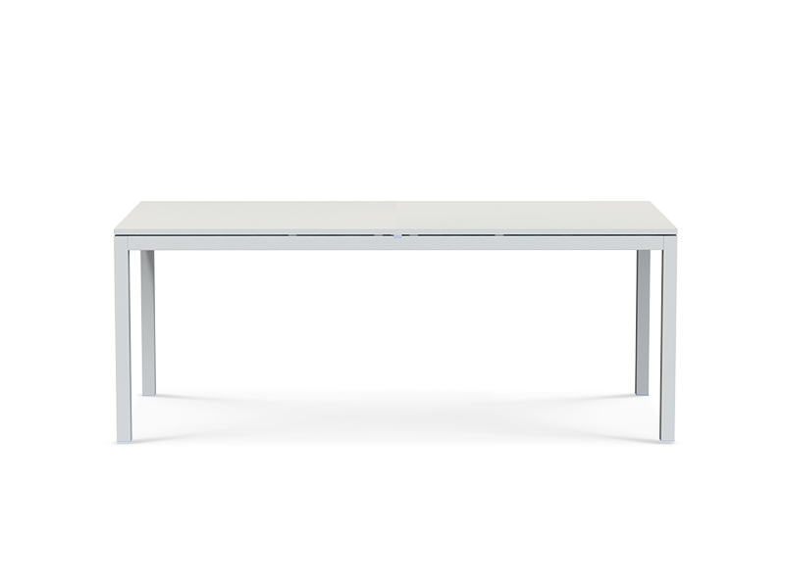
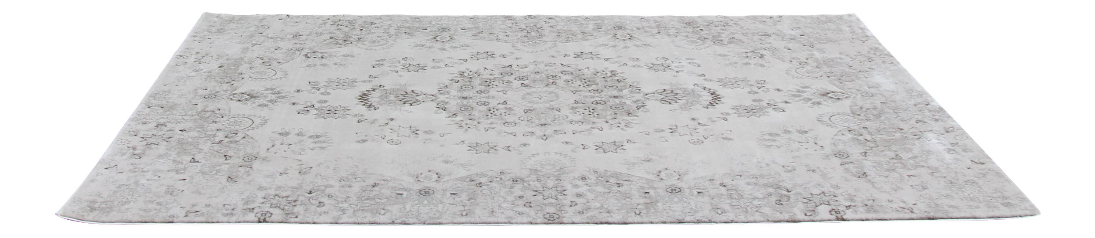
الفصل 3

Slide 7
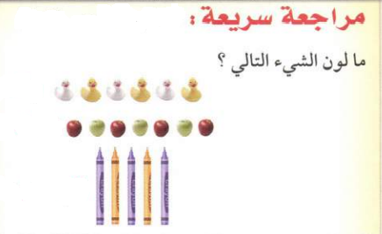
بطة صفراء
تفاحة خضراء
قلم
تلوين برتقالي

Slide 8


Slide 9
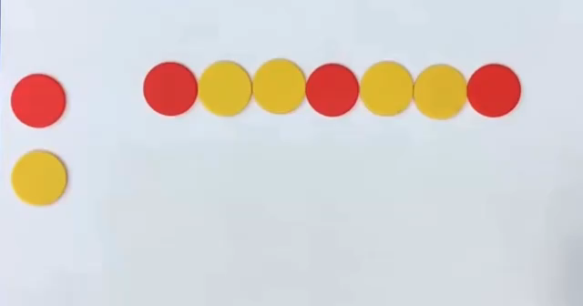

Slide 10
صفحة 56
اليوم : الثلاثاء
التاريخ : 22 / 3 / 1444هـ
الفصل الثالث : الموقع والنمط
موضوع الدرس : إنشاء الأنماط
فكرة الدرس والهدف منه:
أحدد أنماط الأشياء، وأوسعها
و أنشؤها.

Slide 11
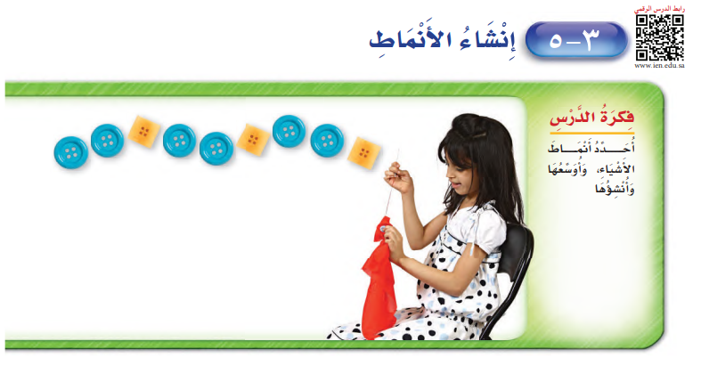
22 / 3

Slide 12
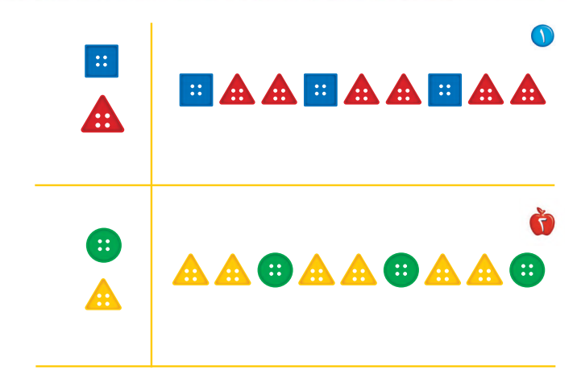
يستعمل الطالب الأزرار لينشئ النمط ويحوط الزر التالي للنمط ثم يتحدث الطالب عن نمطه
هذا النمط يتكون من زر مثلث أحمر، وزر مربع أزرق.
هذا النمط يتكون من زر دائري أخضر، وزر مثلث أصفر.

Slide 13
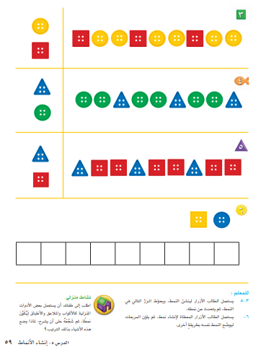
واجب

Slide 14
موقع لوسيلة تعليمية
لتوضيح النمط
https://www.didax.com/apps/unifix/

Slide 15

نشاط ختامي
https://www.liveworksheets.com/vj2466949zh

Slide 16
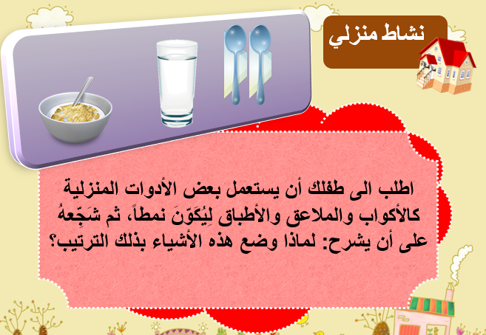
الواجب
فقرة 6
إلى جانب النشاط المنزلي ص 59

Slide 17
